Slide 1
Открытый обобщающий урок в 9 классе
«Уравнения с одной переменной и методы их решения»
Учитель математики:
Колмычкова Н.Н.

Slide 2
«Уравнение - это золотой ключ, открывающий все матема- тические сезамы».
Станислав Коваль
Цель нашего урока:
Повторить виды уравнений с одной переменной и закрепить умения и навыки решения уравнений различными способами.

Slide 3
Виды уравнений с одной переменной
Рациональные уравнения
Целые уравнения
Дробные рациональные уравнения
Линейные уравнения
Квадратные уравнения
Уравнения третьей степени
Неполные
Приведённые
Биквадратные

Slide 4

Задание 1:
№1.
№2. х³ – 16х = 0;
№3.
№4. х⁴ - 7х² +12 = 0;
№5. х³ + 3х² – 2х – 6 = 0;
№6. 2 – 3(х + 2)=5-2х;
№7.
№8. х² -8х + 7=0;
№9. (х² +4х)( х² +4х - 17)= -60.
№10. 25-100х² = 0

Slide 5





№1.
Решение:
ОДЗ: 3(х-2)(х+2)≠0
х - 2≠0 и х+2≠0
х≠2 х≠-2
(6-х) – 2∙3(х + 2)= 3(х² - 4),
6 – х - 6х – 12 = 3х² - 12,
- 3х² - 7х +6 =0,
3х² + 7х - 6 =0,
D = 7² - 4∙ 3∙(-6) = 49 + 72 =121>0, 2 корня
х₁ = = -3, х₂ = .
корень уравнения
корень уравнения
Ответ : -3; .

Slide 6
№2.
х³ – 16х = 0
Решение: Разложим левую часть уравнения на множители
х(х² - 16)=0,
х(х - 4)( х + 4) = 0,
х = 0 или х - 4 = 0 или х + 4 =0
х = 4 х = -4
Ответ: -4; 0; 4.

Slide 7
№3.
Решение:
ОЗ: 15+х
2х = 45 + 3х,
2х – 3х = 45,
-х = 45,
х = -45.
Если х = -45, то 15+(-45)= -30≠0, значит
х = -45 – корень уравнения.
Ответ : - 45.

Slide 8
№4.
х⁴ - 7х² +12 = 0
Решение:
Решение:
х⁴ - 7х² +12 = 0
Пусть х² = t, t >0, тогда
t² - 7t + 12 = 0,
По теореме обратной теореме Виета
t₁ + t₂ = 7,
t₁∙ t₂ = 12,
t₁ = 3; t₂ = 4.
х² = 3 или х² = 4
х₁ = - , х₃ = -2,
х₂ = х ₄ = 2.
Ответ : - ; ; -2; 2.

Slide 9
№5. х³ + 3х² – 2х – 6 = 0
Решение: Воспользуемся методом группировки
(х³ + 3х² ) – (2х + 6) = 0,
х² (х + 3) – 2(х + 3) = 0,
(х + 3)(х² - 2)=0,
х + 3 =0 или х² - 2=0
х = -3 х² = 2
х = ±√2
Ответ: -3; -√2; √2.

Slide 10
№6. 2 – 3(х + 2)=5-2х;
Решение: 2 - 3х – 6 = 5 – 2х,
-3х + 2х = 6 – 2 + 6,
-х = 10,
х = -10.
Ответ: х = - 10.

Slide 11

№7.
Решение:
2(х -4) + 3х = 30;
2х – 8 + 3х = 30;
5х = 38;
х = 7,6.
Ответ: х = 7,6.
∙6

Slide 12
№8.
х² - 8х + 7=0
Решение: по теореме обратной теореме Виета: х₁ + х₂ = 8,
х₁ • х₂ = 7.
х₁ =1, х₂ = 7.
Ответ: 1;7.

Slide 13
№9. (х² + 4х)(х² + 4х - 17) = -60
Решение: (х² + 4х)(х² + 4х - 17) = -60,
Пусть х² + 4х = t, тогда
t (t - 17) = - 60,
t² - 17t + 60 = 0,
По теореме обратной теореме Виета:
t₁ + t₂ = 17,
t₁∙ t₂ = 60,
t₁ = 5; t₂ = 12.
х² + 4х = 5 или х² + 4х = 12
х² + 4х -5 = 0 х² + 4х -12 = 0
По теореме обратной теореме Виета:
х₁ + х₂ = -4, х₁ + х₂ = -4,
х₁∙ х₂ = -5, х₁∙ х₂ = -12,
х₁ = -5; х₂ = 1, х₃ = -6; х₄ = 2
Ответ : -6; -5; 1; 2.

Slide 14
№10.
25-100х² = 0
Решение: Разложим левую часть уравнения на множители
(5 – 10х)(5 + 10х) = 0,
5 – 10х =0 или 5 + 10х = 0
-10х = - 5 10х = - 5
х = 0,5 х = -0,5
Ответ: -0,5; 0,5.

Slide 15
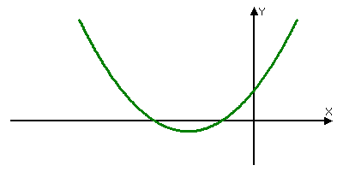
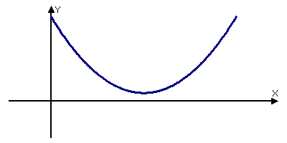
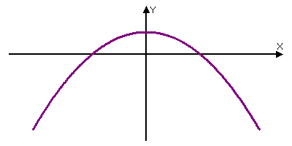
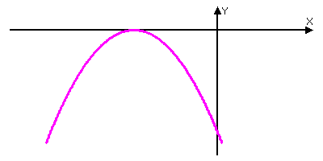
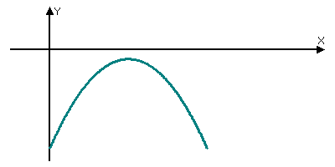
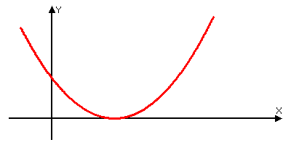
Задание 3. Назовите число корней уравнения ax²+bx+c=0 и знак коэффициента а, если график соответствующей квадратичной функции расположен следующим образом:
а
б
в
г
д
е

Slide 16
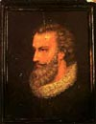
Франсуа Виет
1540 - 1603
Франсуа Виет (1540 -1603гг.) - французский математик. В 1591г. ввёл буквенные обозначения не только для неизвестных величин, но и для коэффициентов уравнений; благодаря этому стало впервые возможным выражение свойств уравнений и их корней общими формулами. Ему принадлежит установление единообразного приёма решения уравнений 2-й, 3-й и 4-й степеней. Среди открытий сам Виет особенно высоко ценил установление зависимости между корнями и коэффициентами уравнений. Для приближённого решения уравнений с численными коэффициентами Виет предложил метод, сходный с позднейшим методом Ньютона. В тригонометрии Виет дал полное решение задачи об определении всех элементов плоского или сферического треугольника по трём данным, нашёл важные разложения cos nх и sin nх по степеням cos х и sin х. Виет впервые рассмотрел бесконечные произведения.

Slide 17
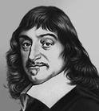
Рене Декарт
1596 - 1659
Рене Декарт (1596-1659) - французский ученый. Его увлечением в основном была наука, больше всего он увлекался математикой, которая привлекла его достоверностью своих выводов. Декарт впервые ввел понятие переменной величины и функции. Двоякий образ переменной обусловил взаимопроникновение геометрии и алгебры, к которому стремился Декарт. Он ввел общепринятые теперь знаки для переменных и искомых величин (x, y, z, ...) и для буквенных коэфф. (а, b, c, ...). Записи формул алгебры почти не отличаются от современных. Большое значение для формулировок общих теорем алгебры имело запись уравнений, при которой в одной из частей стоит 0. Декарт положил начало исследованию свойств уравнений; сформулировал положение о том, что число действительных и комплексных корней уравнения равно его степени. Декарт сформулировал правило законов для определения числа положительных и отрицательных корней уравнения; доказал, что уравнение третьей степени разрешимо в квадратных радикалах и решается с помощью циркуля и линейки.

Slide 18
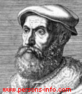
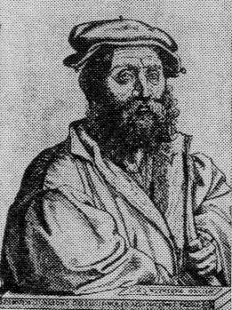
Выдающиеся итальянские математики XVIвека
Сципион дель- Ферро
(1465 -1526)
Фиоре Николо Тарталья
(ок. 1499 -1557)

Slide 19
«Проверь себя»
Электронный справочник
«Уравнения с одной переменной и способы их решений»
Критерии оценок:
«3» - 2 уравнение
«4» - 3 уравнения
«5» - 4 уравнения

Slide 20

Уровень А
Решите уравнение:
№1. Укажите отрицательный корень уравнения
5х² + 7 (х - 2) = 4х² - 14.
№2. 2(11+2,5х)=12-6(х+2)
№3.
№4. х³ + 3х² - 4х – 12 = 0.
№5. (х² - 7х +13)² – (х - 3) (х - 4) = 1.
Проверь себя!
Проверь себя!
Проверь себя!
Уровень В
Проверь себя!
Проверь себя!

Slide 21
№1. Укажите отрицательный корень уравнения
5х² + 7 (х - 2) = 4х² - 14.
Ответ: х = -7.
Уровень А
Проверь себя!

Slide 22
№1. Укажите отрицательный корень уравнения
5х² + 7 (х - 2) = 4х² - 14.
Решение: 5х² + 7 (х - 2) = 4х² - 14,
5х² + 7х -14 = 4х² - 14,
5х² - 4х² + 7х -14 + 14 =0, х² + 7х = 0, х(х + 7) = 0, х = 0 или х + 7 = 0, х = - 7.
Ответ: х = -7.
Уровень А
Проверь себя!

Slide 23
Уровень А
Проверь себя!
№2.
2(11+2,5х)=12-6(х+2)
Ответ: х = -2.

Slide 24
№2.
2(11+2,5х)=12-6(х+2)
Решение:
22 + 5х = 12 – 6х – 12,
5х + 6х = 12 – 12 – 22,
11х = -22, х = -2.
Ответ: х= -2.
Уровень А
Проверь себя!

Slide 25
№3.
Ответ: -3.
Уровень А
Проверь себя!

Slide 26


№3.
Решение:
ОЗ: (х-1)(х+2)
3х(х + 2) – 2х(х - 1)= 3х – 6,
3х² + 6х – 2х² + 2х -3х + 6 =0,
х² + 5х + 6 =0
D= 5² -4∙6 = 1>0, 2 корня.
х₁= = -3,
х₂= = -2.
Если х₁= -3, (-3-1)(-3 + 2) = 4≠0, значит х₁= -3 – корень уравнения. Если х₂= -2, (-2 + 1)(-2 + 2)=0, значит х₂= -2 не является корнем уравнения.
Ответ : -3.
Проверь себя!
Уровень А

Slide 27
Уровень В
Проверь себя!
№4.
Ответ : -3; -2; 2.

Slide 28
Уровень В
Проверь себя!
№4.
Решение:
х³ + 3х² - 4х – 12 = 0,
(х³ + 3х² ) – (4х + 12) = 0,
х²(х + 3) – 4(х + 3) = 0,
(х + 3) (х² - 4) = 0,
х + 3 = 0 или х² - 4 = 0,
х₁ = -3 (х - 2)(х + 2) = 0,
х – 2 = 0 или х + 2 = 0
х₂ = 2 х ₃= - 2
Ответ : -3; -2; 2.

Slide 29
Уровень В
Проверь себя!
№5.
Ответ : 3; 4.

Slide 30
Уровень В
Проверь себя!
Решение:
(х² - 7х +13)² – (х - 3) (х - 4) = 1,
(х² - 7х +13)² – (х² - 7х +12 ) = 1,
(х² - 7х +13)² – (х² - 7х +12 ) -1 = 0,
Пусть х² - 7х + 13= t, тогда
t² - (t – 1) - 1 = 0,
t² - t + 1 - 1 = 0,
t² - t = 0,
t (t - 1) =0,
t = 0 или t -1 = 0
t = 1.
х² - 7х + 13= 0 или х² - 7х + 13= 1
D = 49 – 4∙ 13 = 49 – 52 = -3 <0 х² - 7х + 12 = 0
уравнение не имеет корней По теореме обратной теореме Виета:
х₁ + х₂ = 7,
х₁∙ х₂ = 12,
х₁ = 3; х₂ = 4.
Ответ : 3; 4.
№5.

Slide 31

Посредством уравнений, теорем
Я уйму всяких разрешал проблем.
Чосер, английский поэт,
средние века.
Домашнее задание:
1) Работа по карточкам
2) Творческое задание. Составить кроссворд по теме: «Уравнения с одной переменной и методы их решения»

